Slide 1
Panevėžio lopšelis-darželis „Žibutė“
Ikimokyklinio amžiaus vaikų vertinimas ir įsivertinimas.
Direktoriaus pavaduotoja ugdymui Edita Miežinienė
2020-12-04

Slide 2
Ugdomoji veikla ikimokyklinio amžiaus „Meškučių“ 4-5 m. vaikų grupėje. Tema: „Aš ir supantis pasaulis“. Savaitės tema: „Pasakų šalyje“.
Uždaviniai:
Aptars Advento vainiko reikšmę.
Svarstys, kaip saugiai elgtis prie degančios žvakės.
Klausys pasakojimo „Voveraitės pasakojimas apie žiemą“ (vaikams.skaitymometai.lt).
Pasakos apie žiemos gamtos reiškinius, gyvūnų pasiruošimą žiemai, globą, šventes.
Išsiskaičiuos komandos kapitonus, susiburs komandos, veiks drauge (įsivertins).
Įveiks iššūkį: padarys eglutę, kad ji stovėtų, naudojant spalvotą popierių, žirkles, skalbinių segtukus. Įvardins stačiakampio, trikampio formą.
Pastatys Kalėdų senelio roges iš kaladžių, kad galima būtų atsisėsti. Nustatys kiek vaikų tilptų atsisėsti į roges. Siūlys sprendimus.
„Nulipdys“ sniego besmegenius, priklijuojant vatos gabalėlius, skaičiuojant viso po 3.
Suskaičiuos batono riekes, ruoš trupinėlius paukšteliams, pabers lauko lesyklėlėjė.

Slide 3
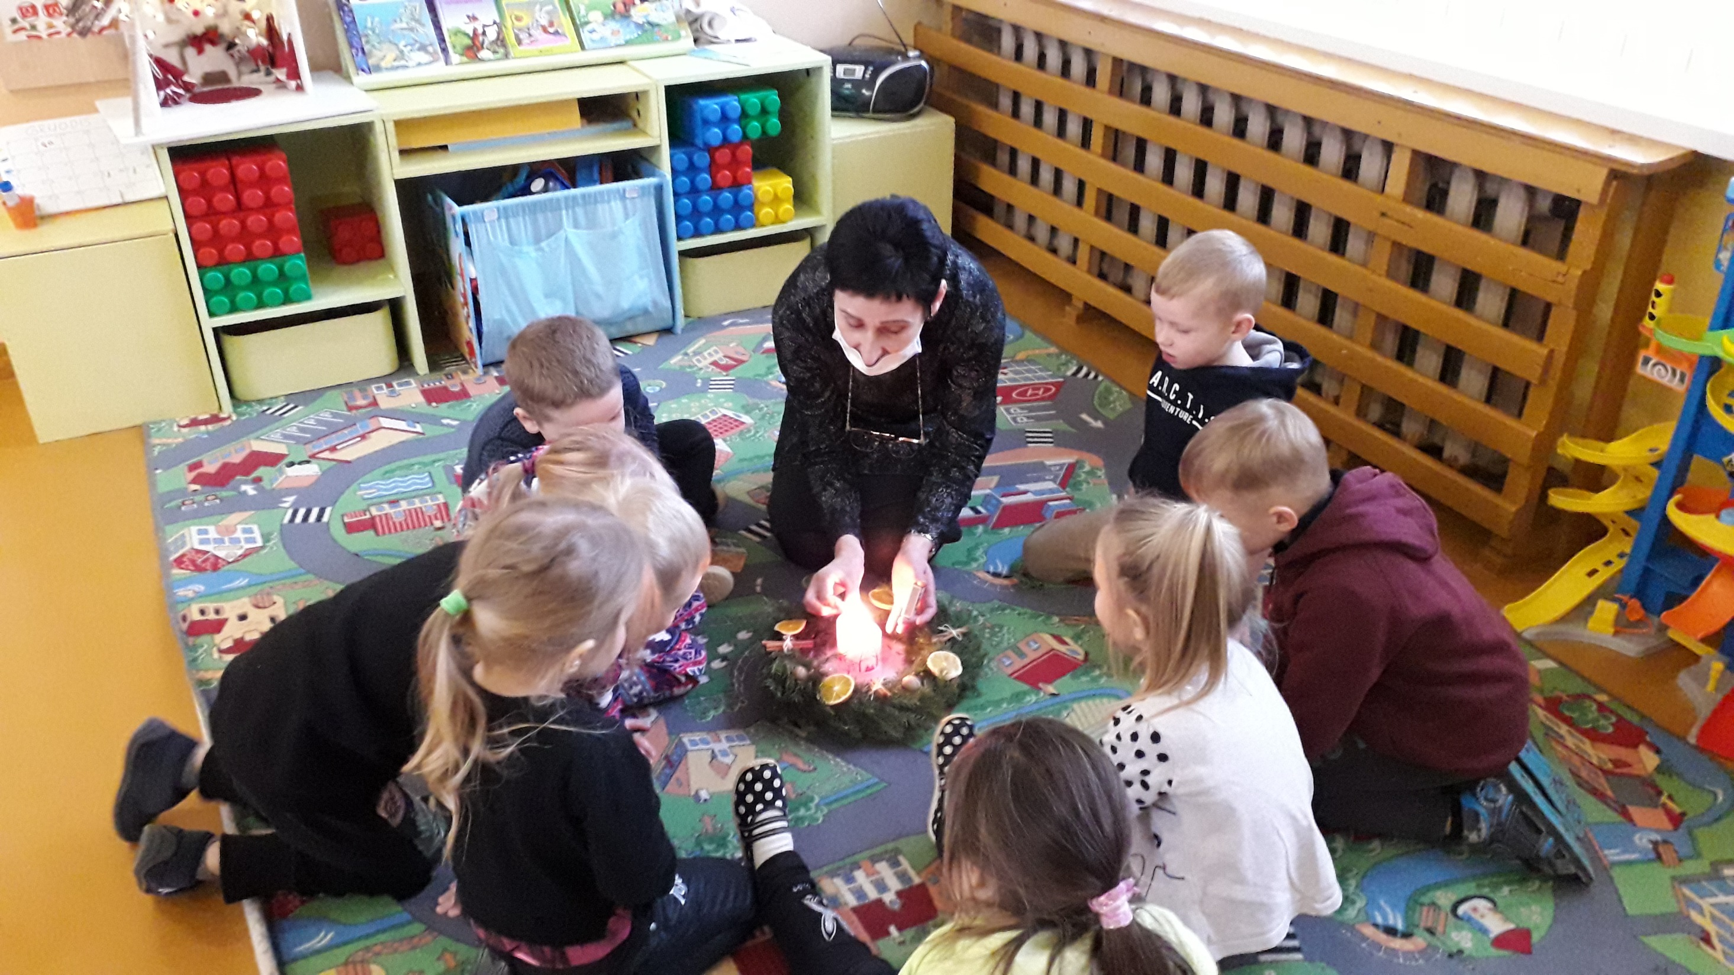

Slide 4
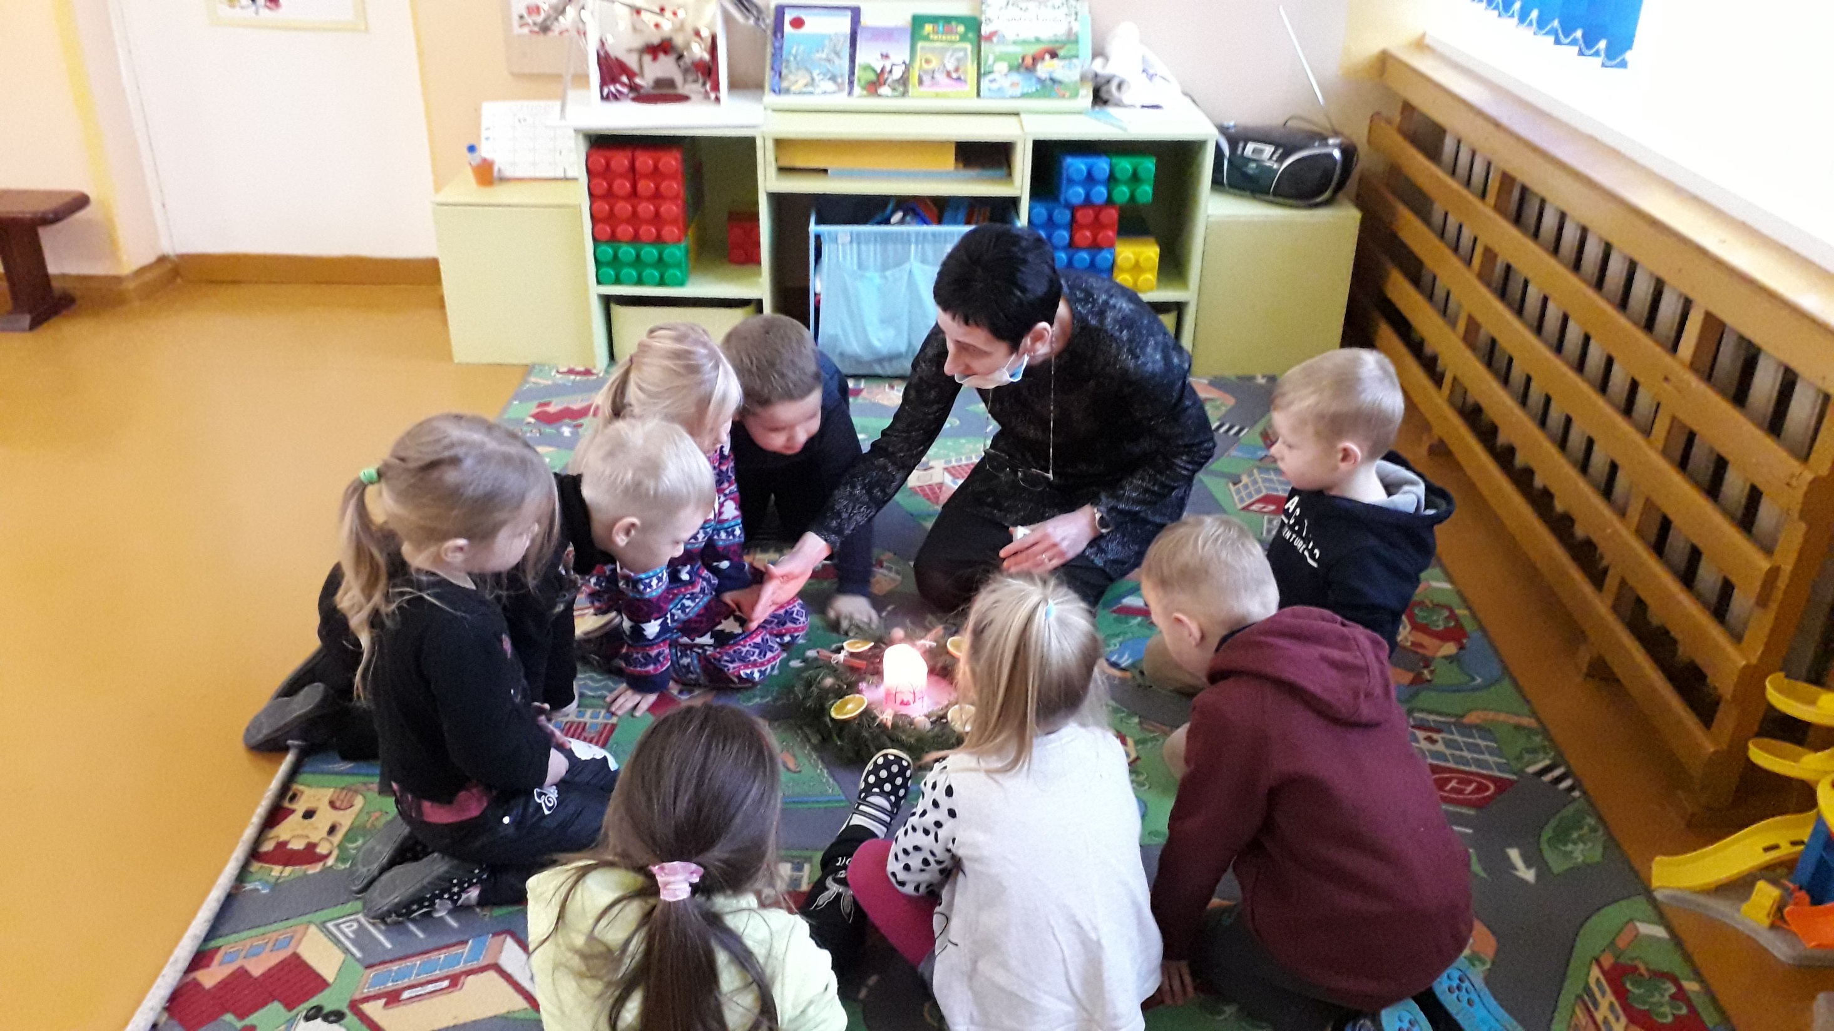

Slide 5
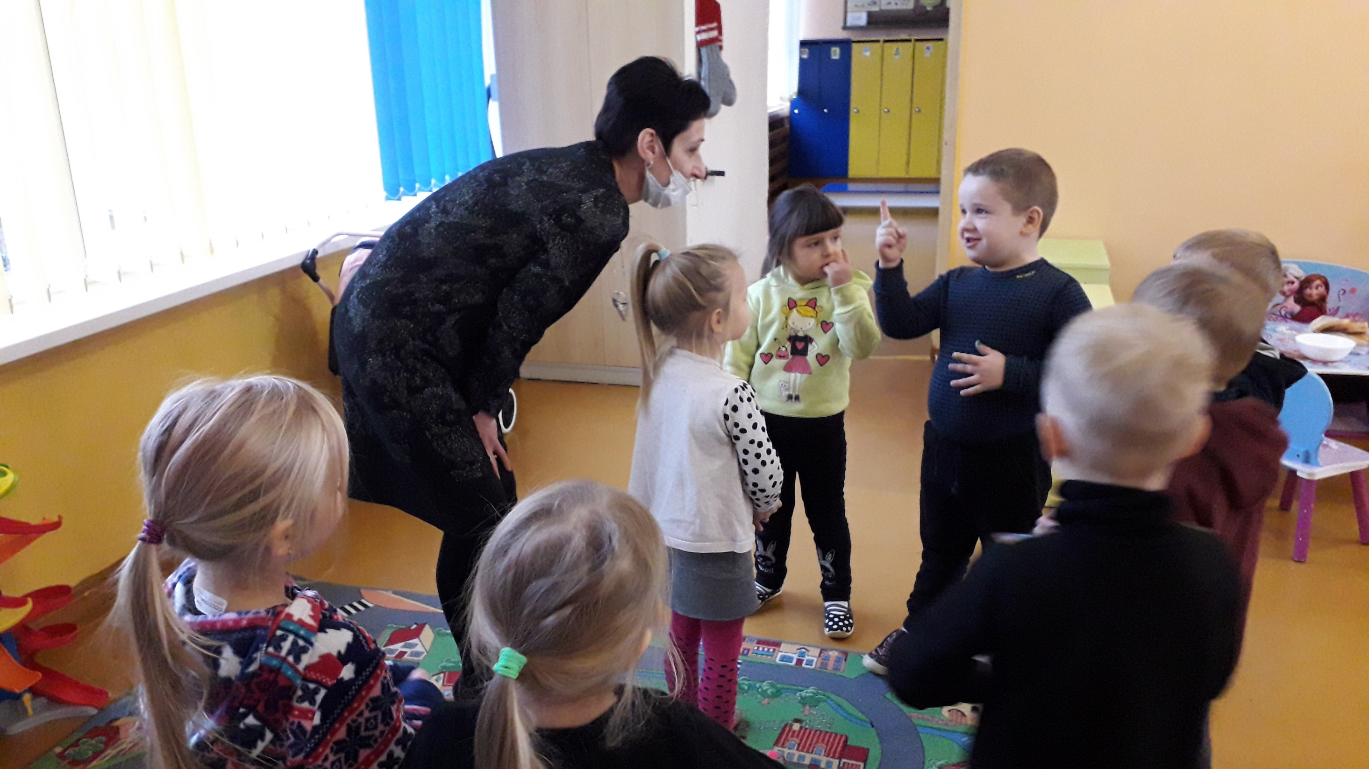

Slide 6
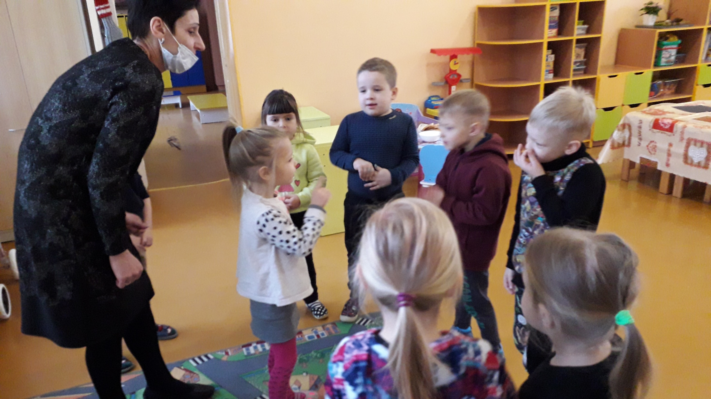

Slide 7
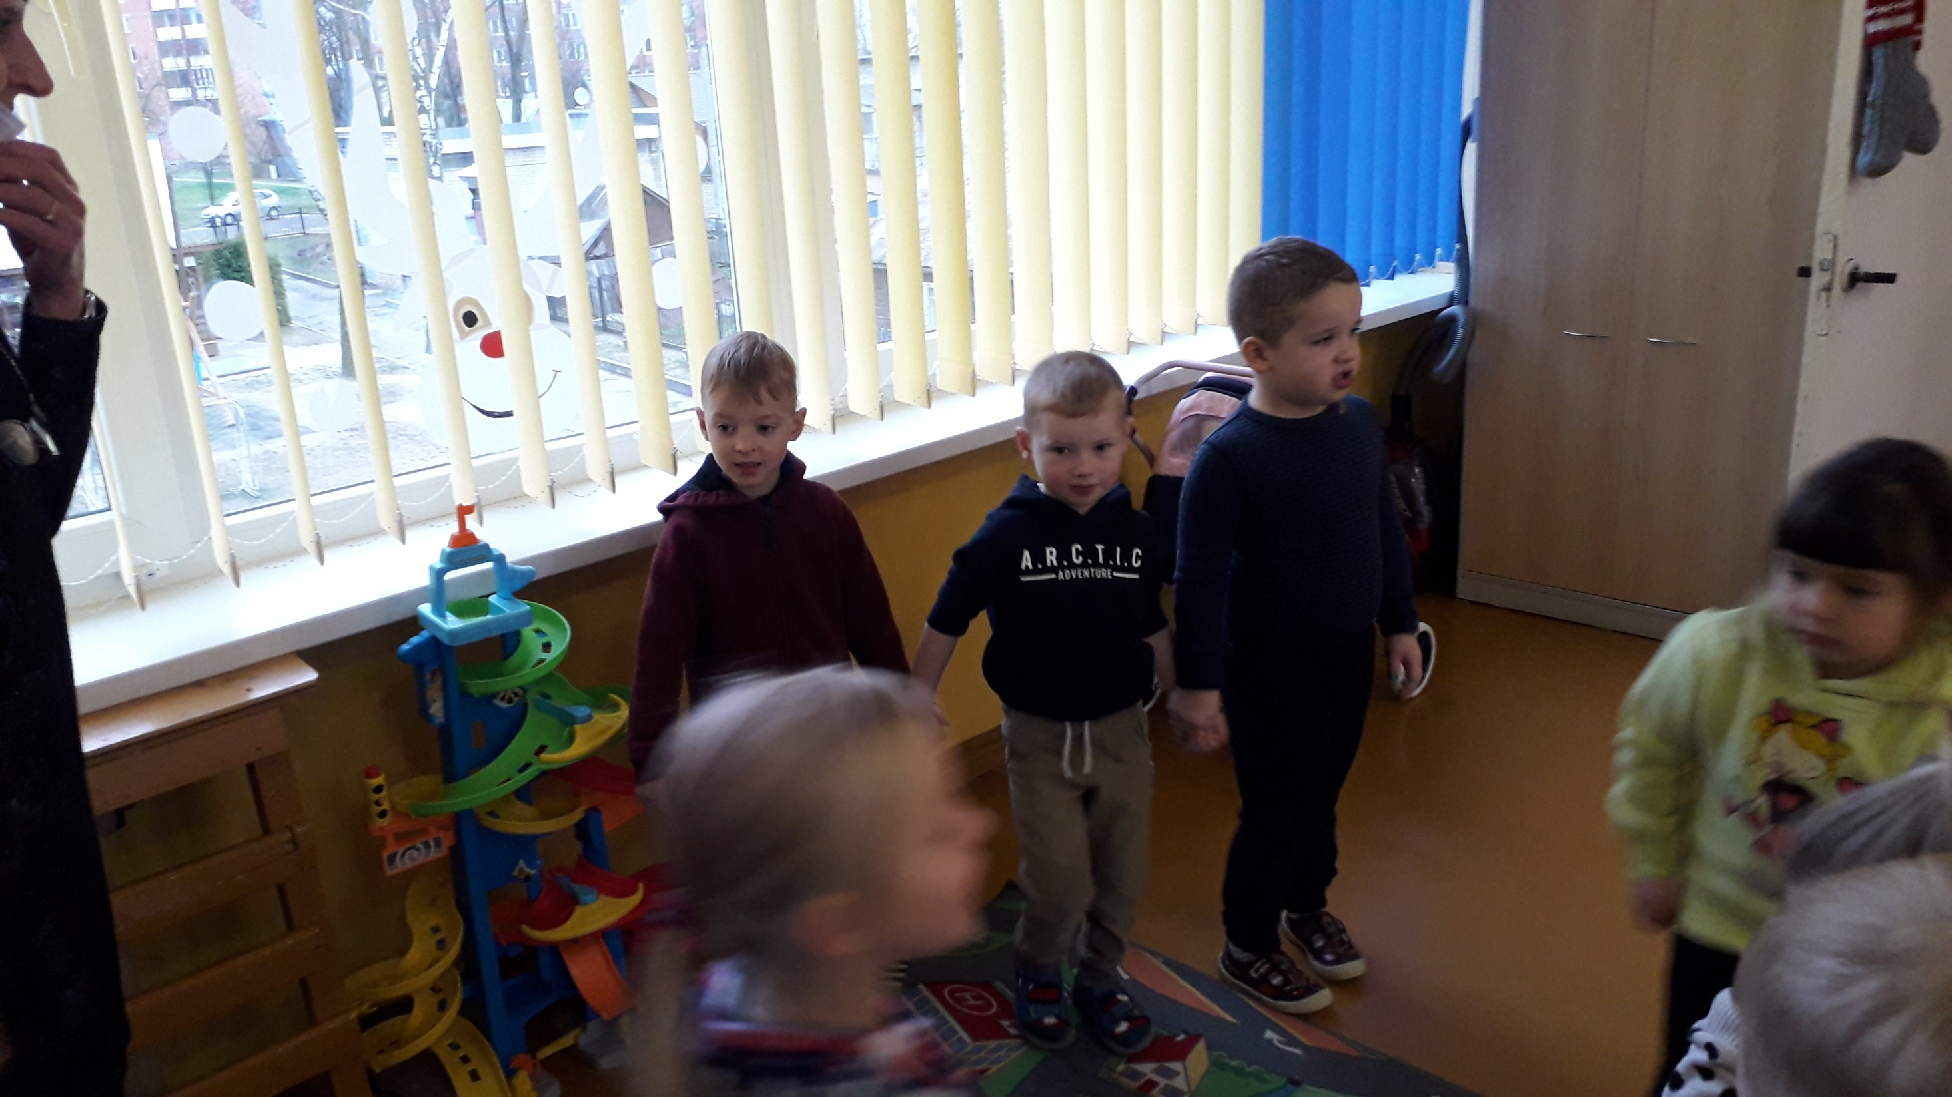

Slide 8
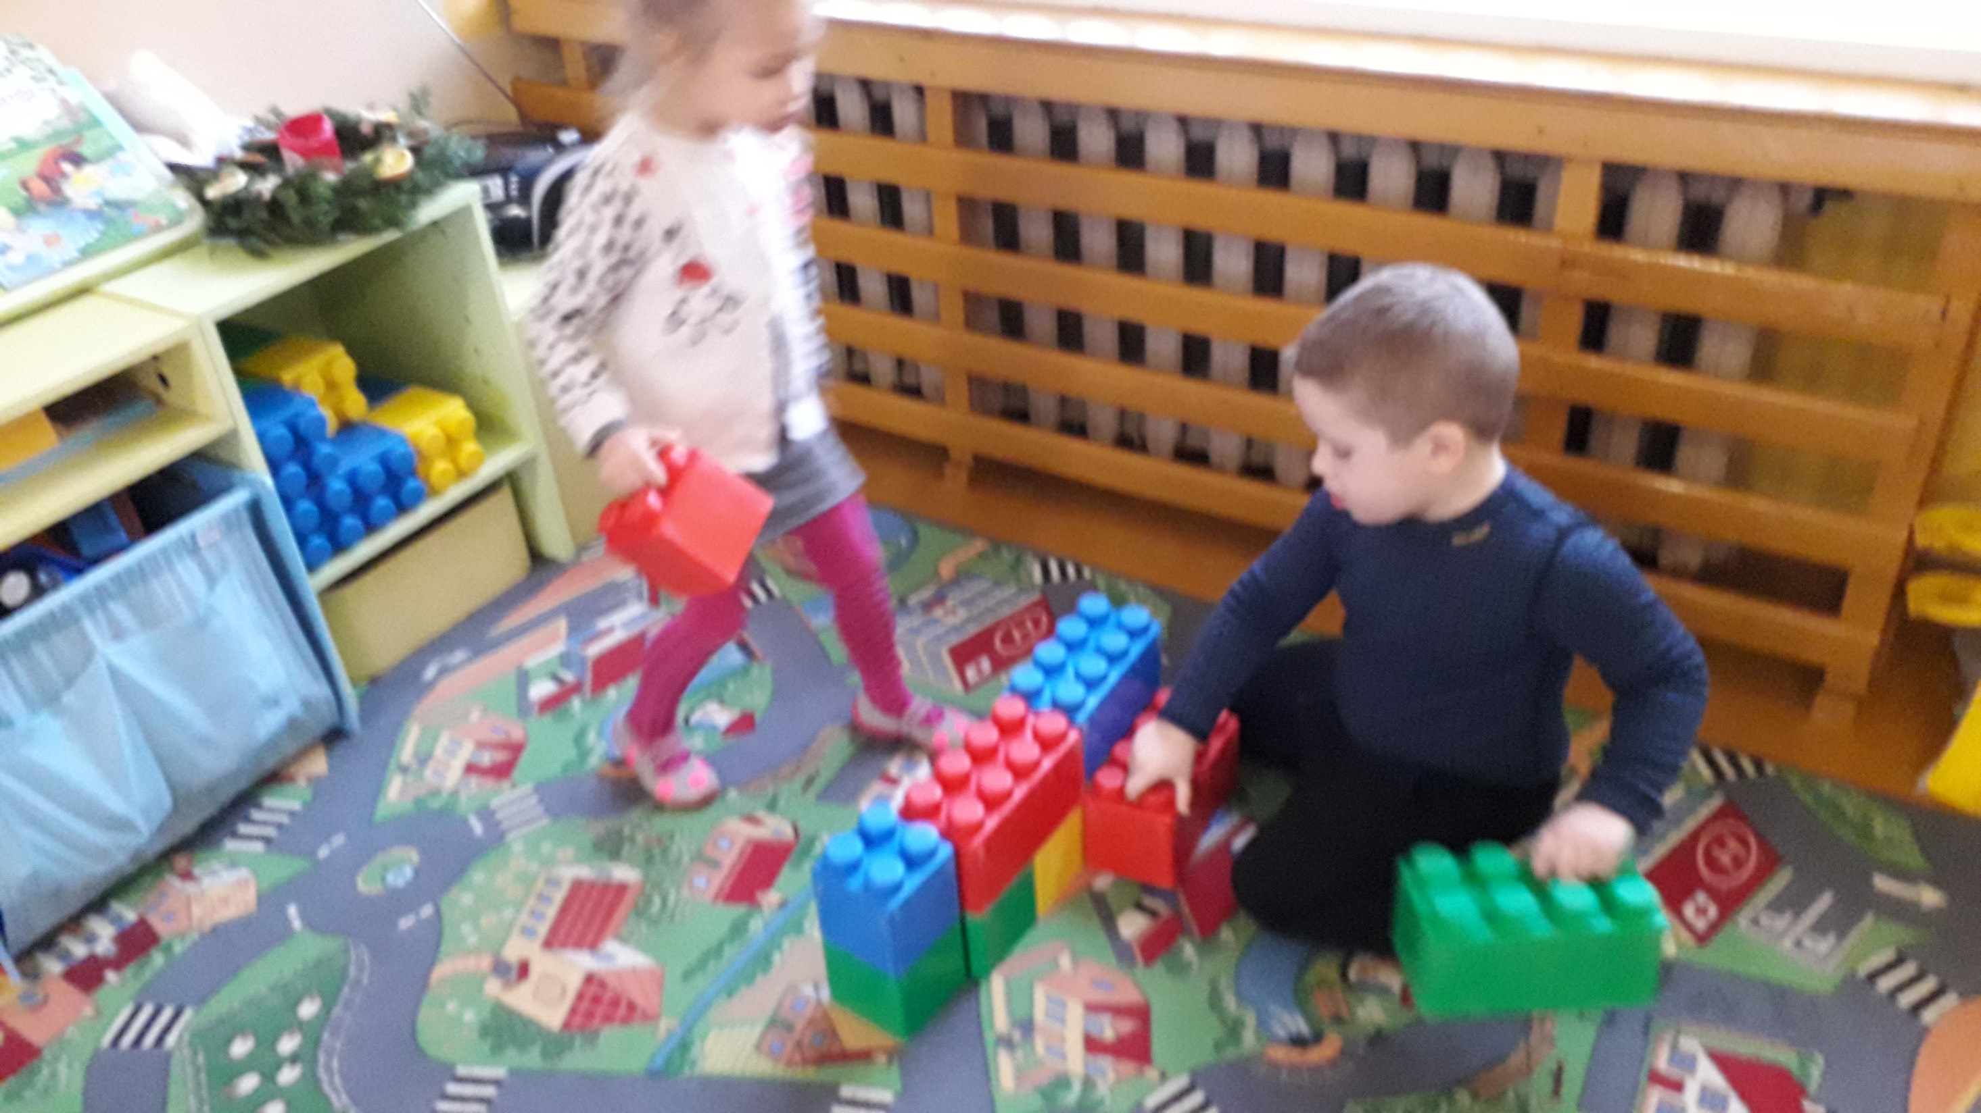

Slide 9
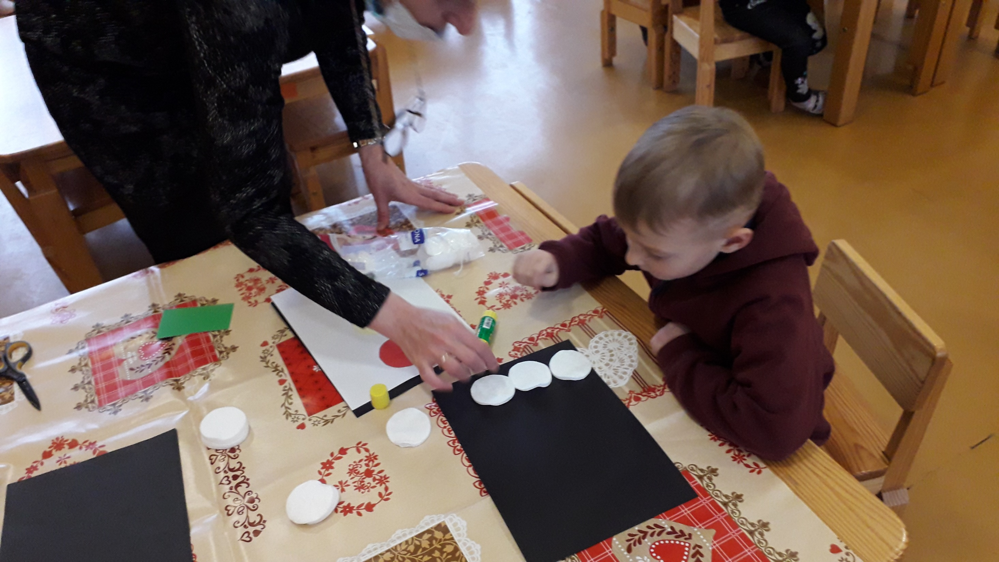

Slide 10
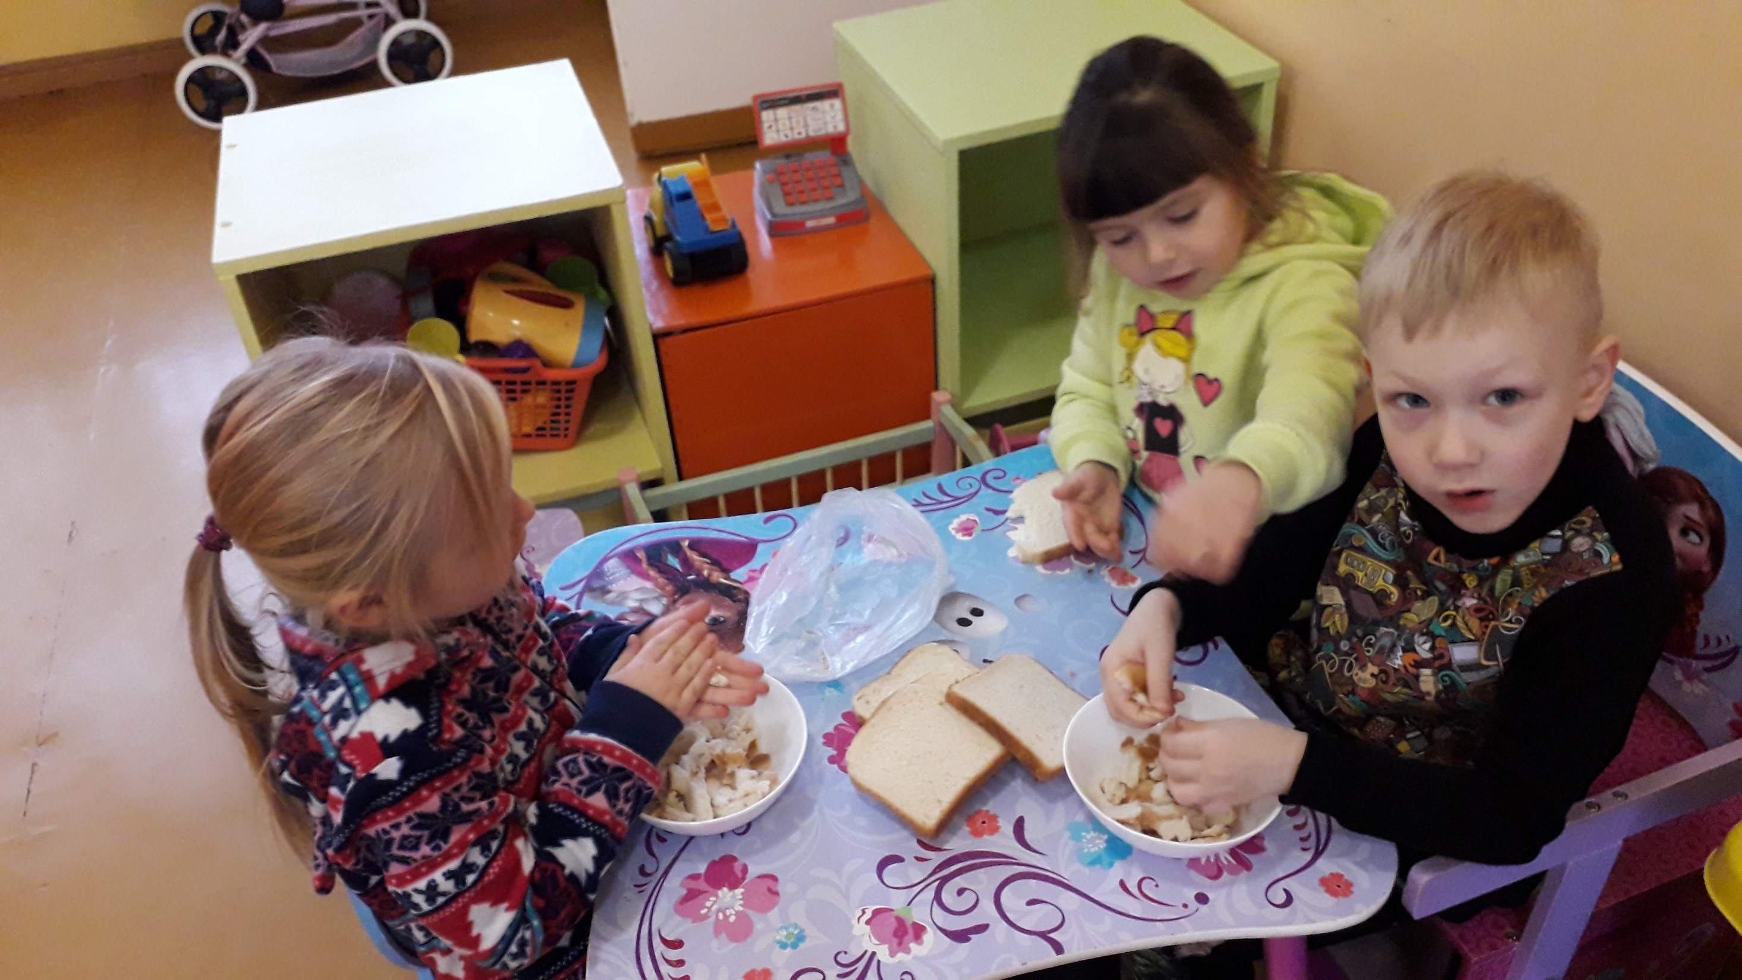

Slide 11
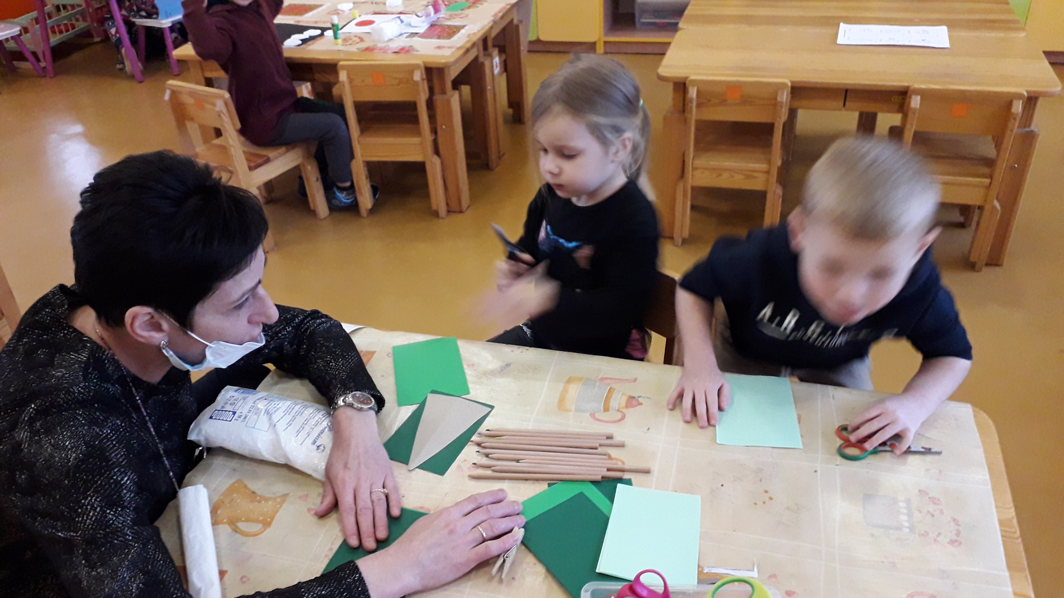

Slide 12
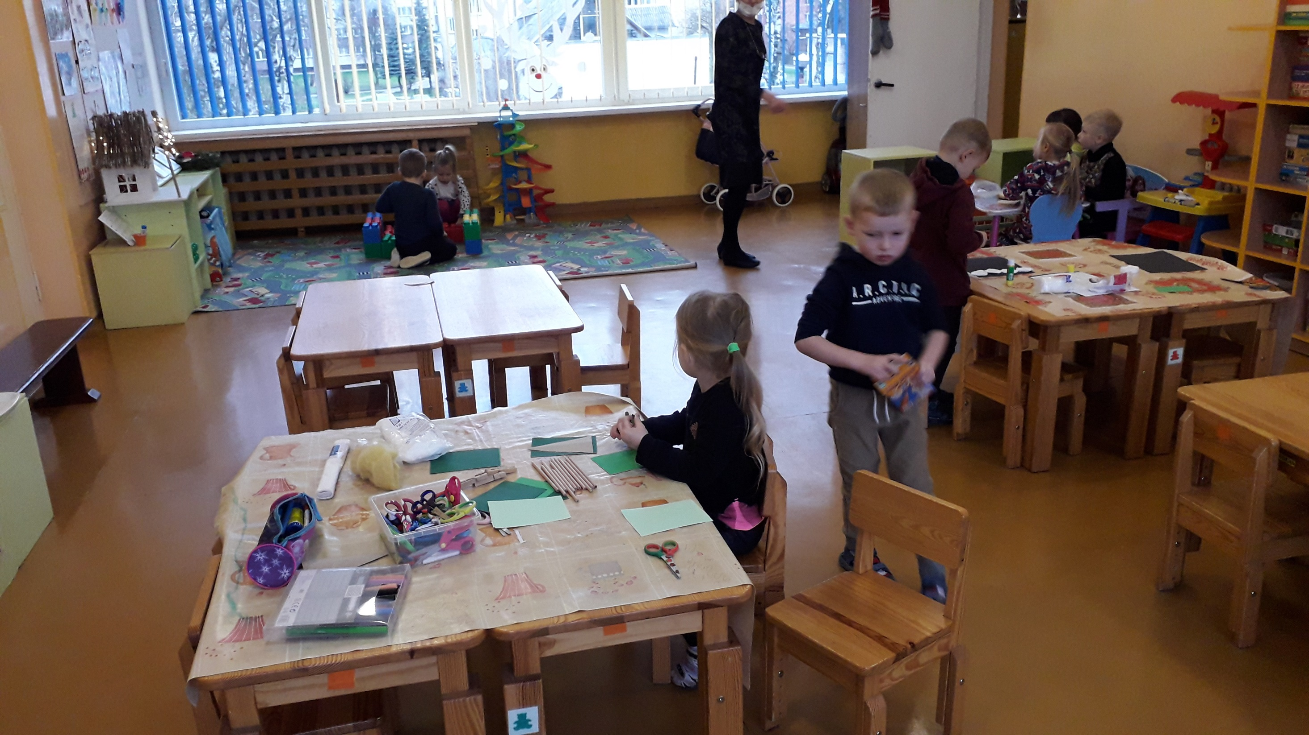

Slide 13
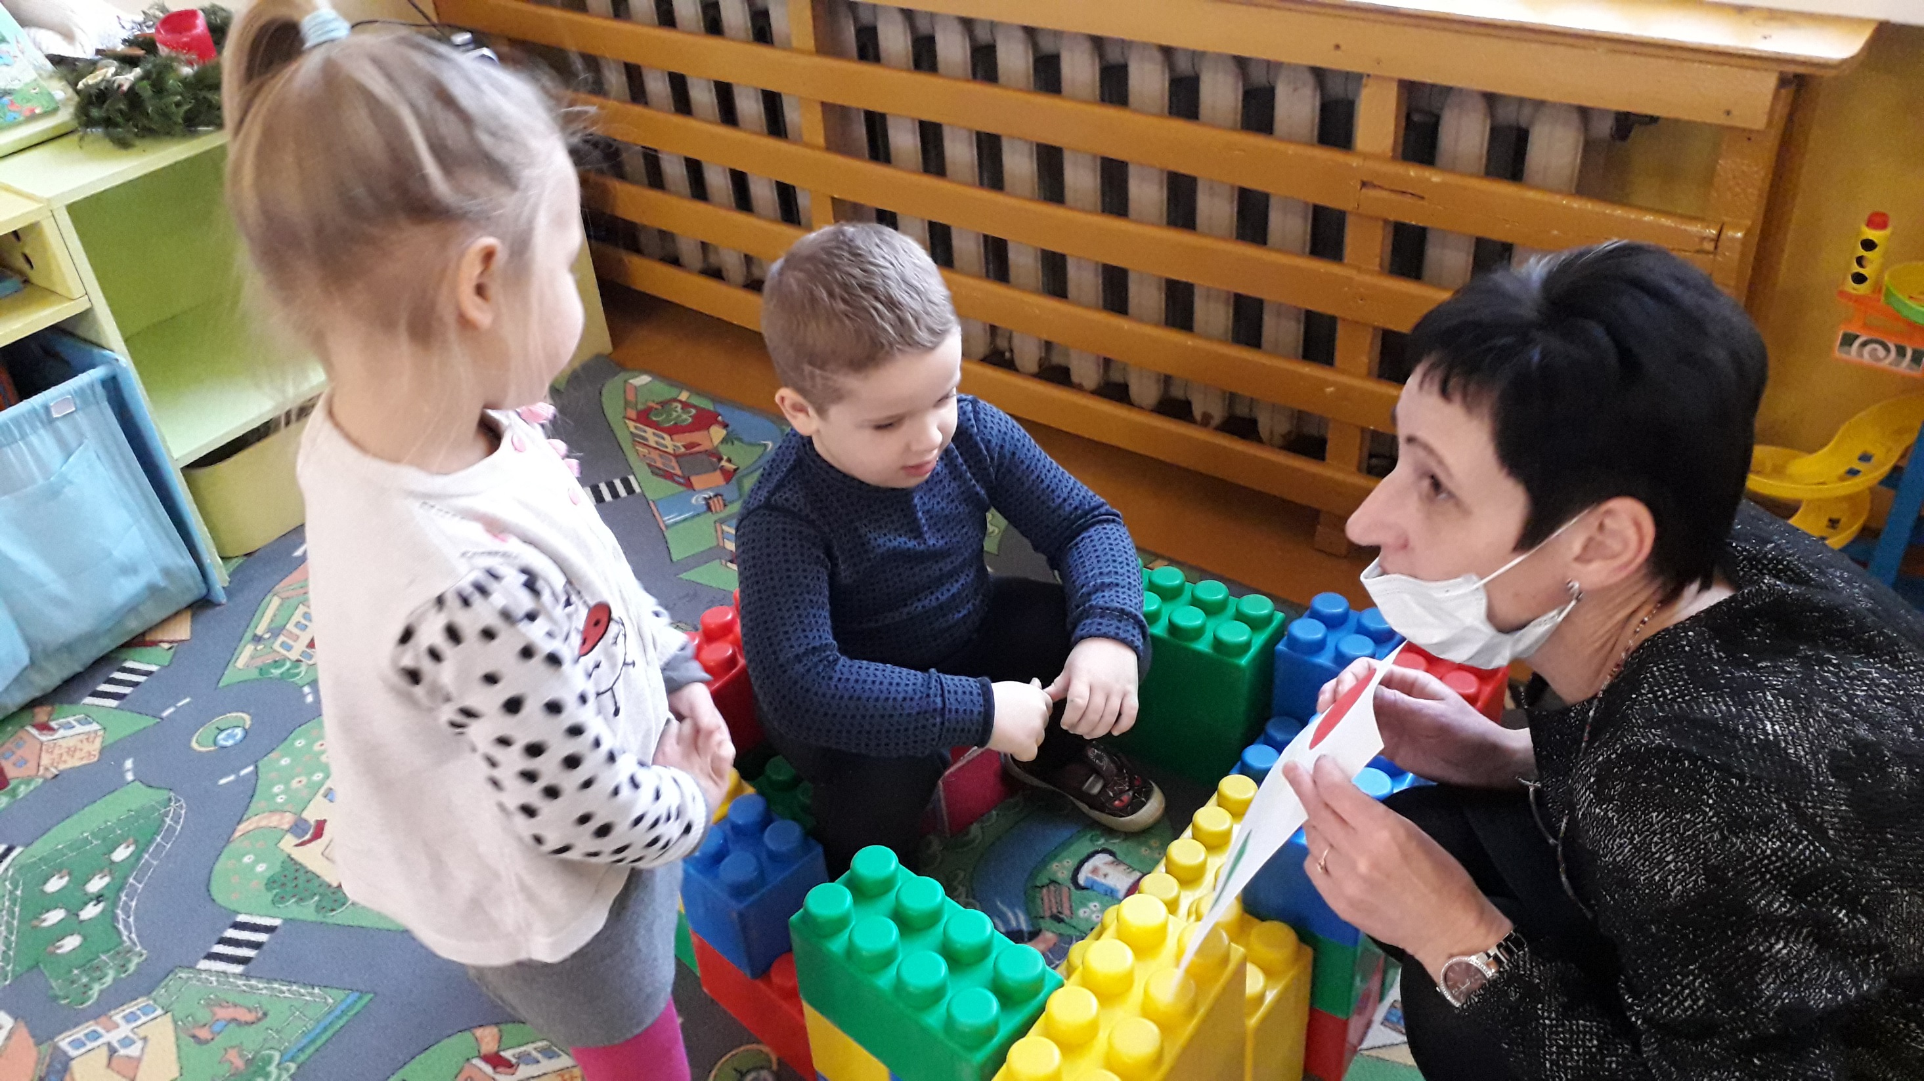

Slide 14
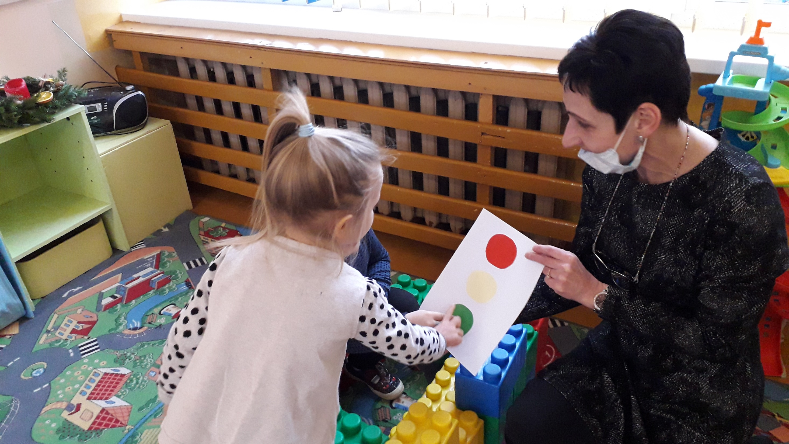

Slide 15
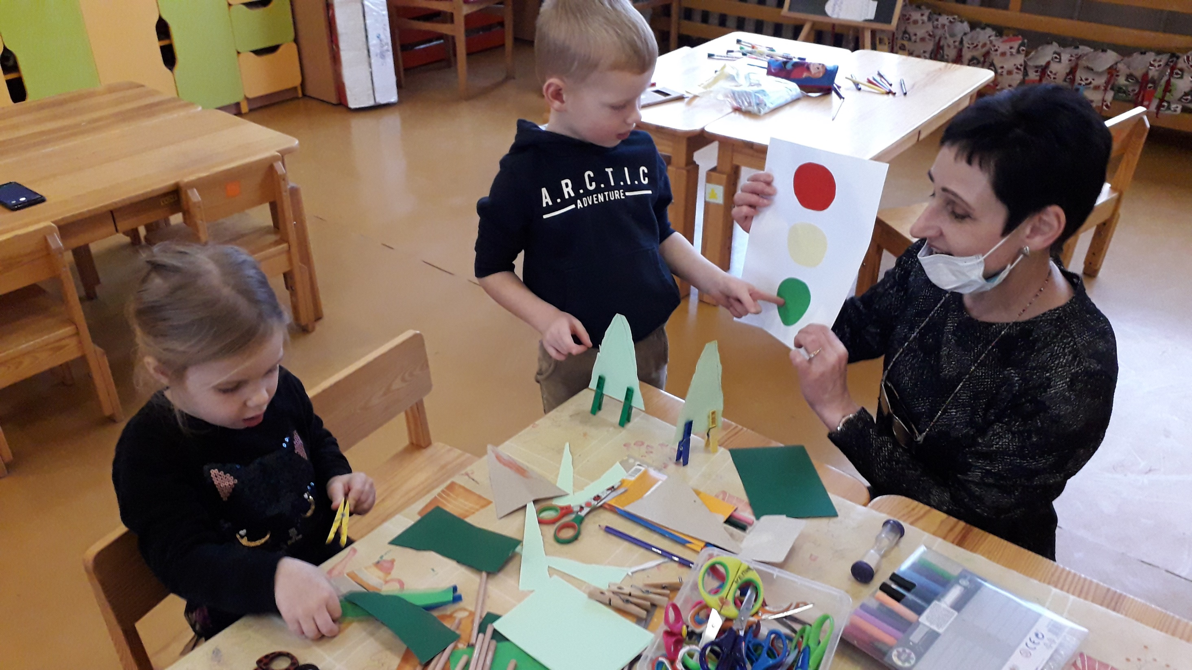

Slide 16
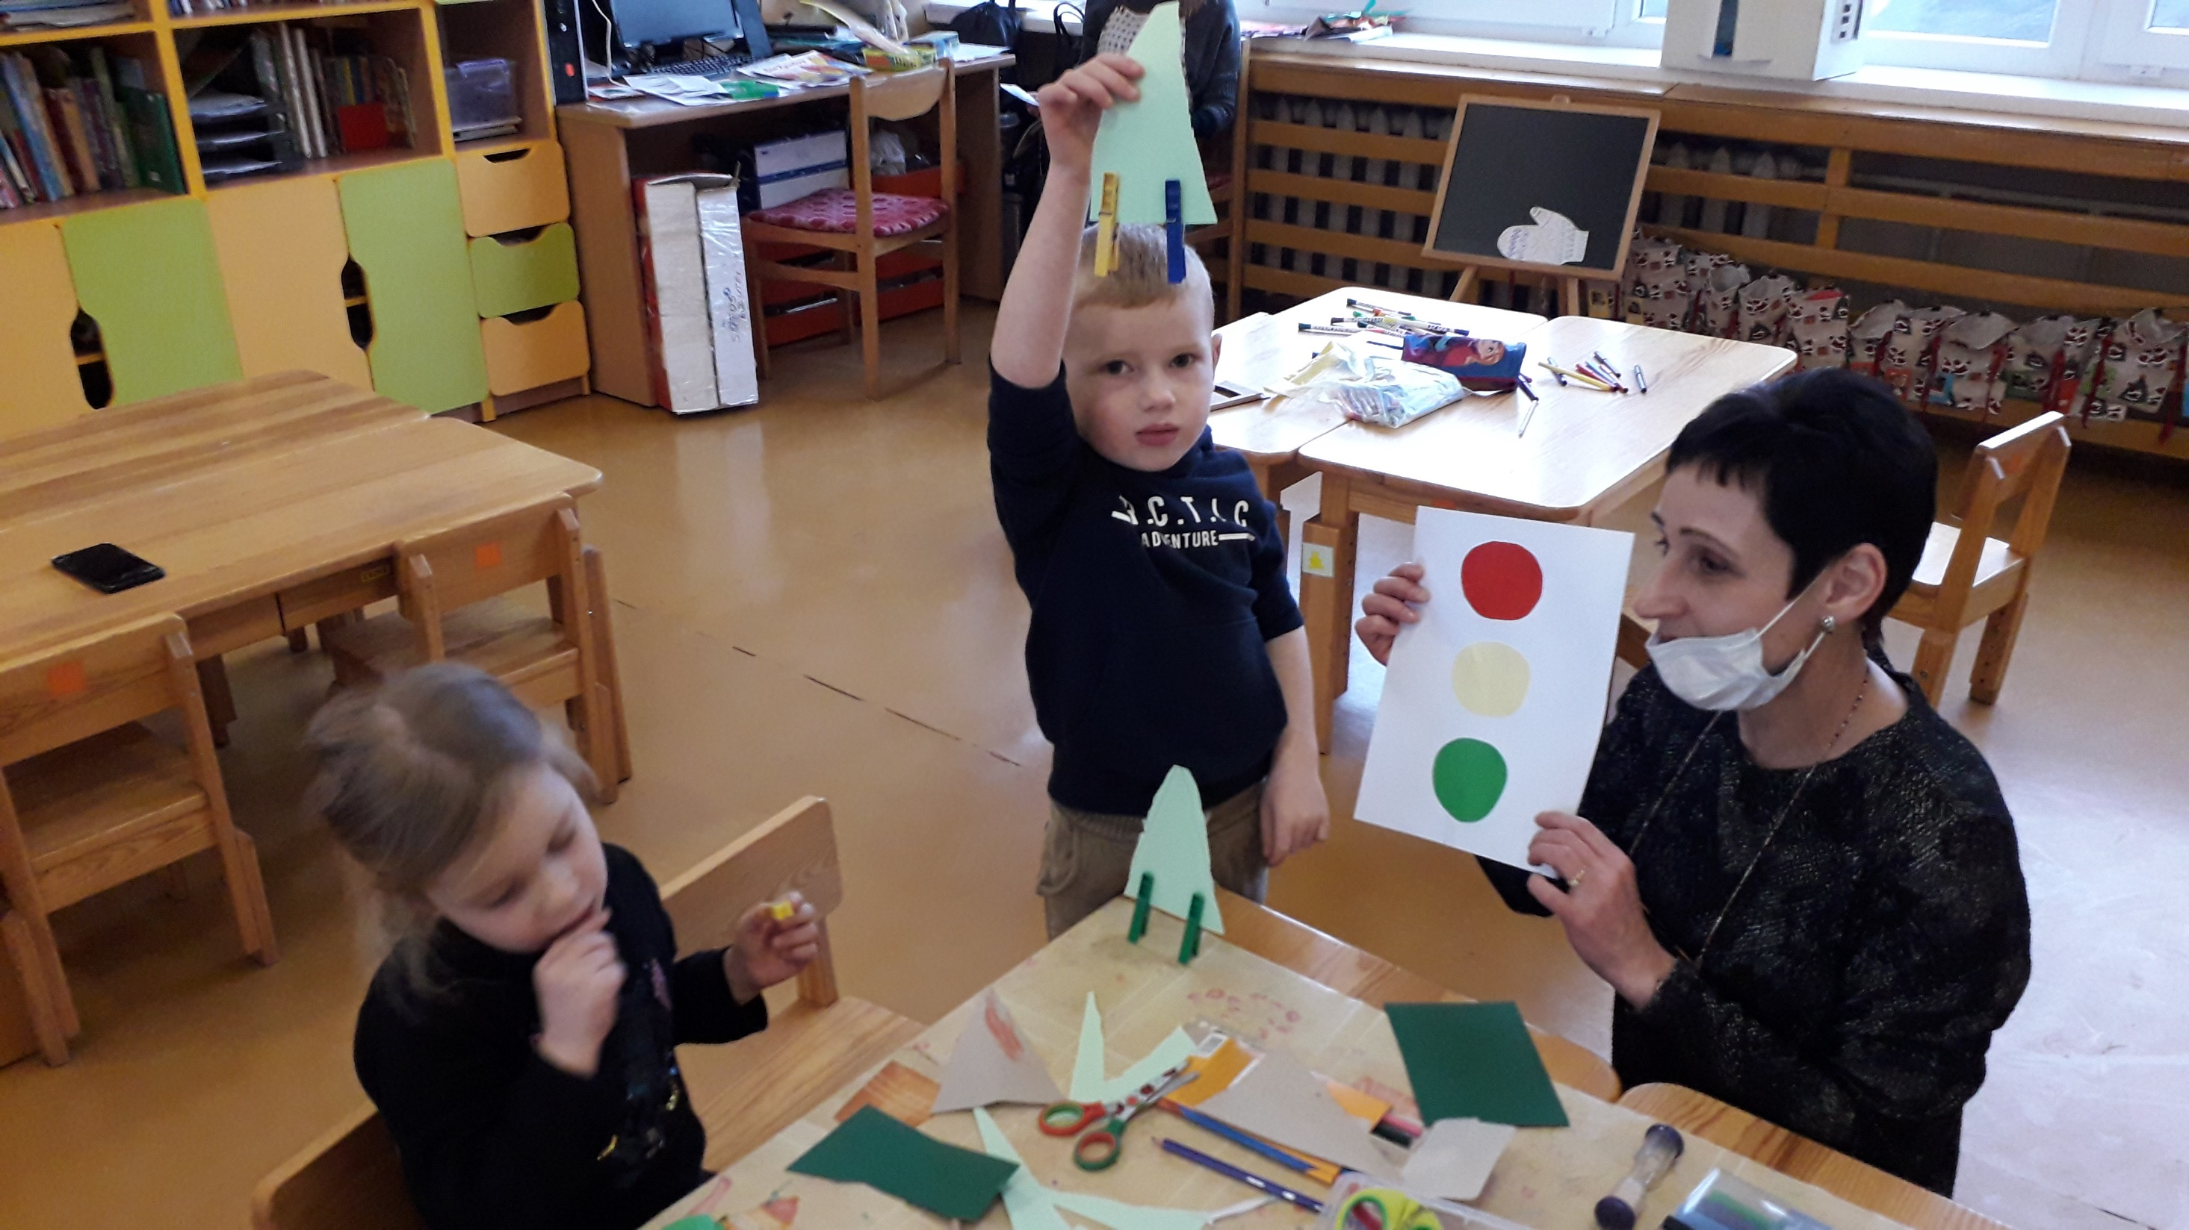

Slide 17
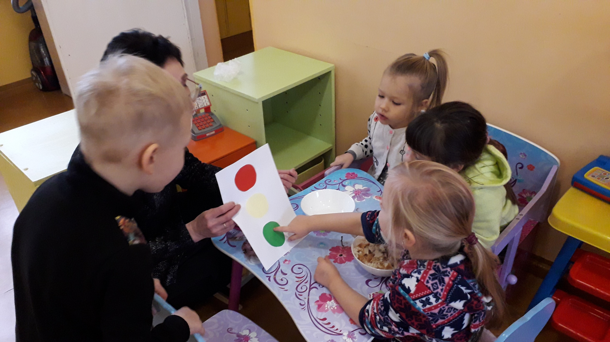

Slide 18
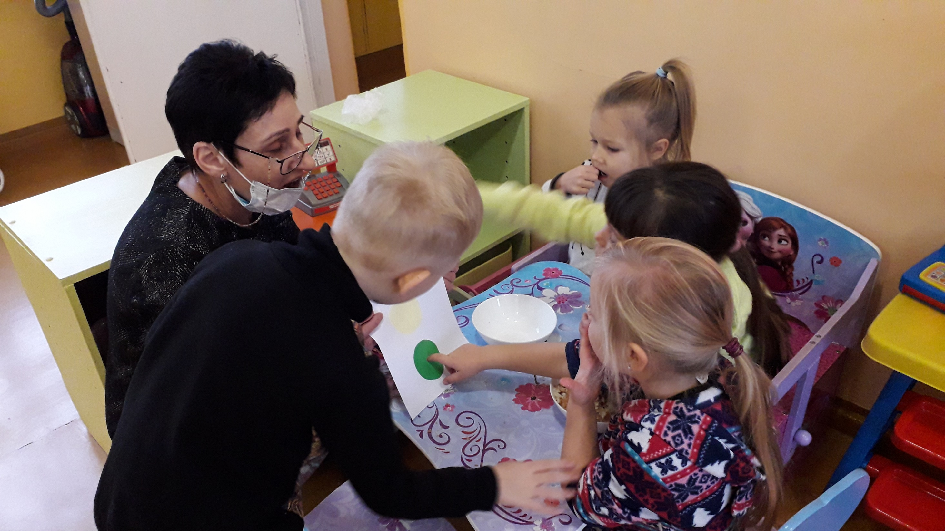

Slide 19
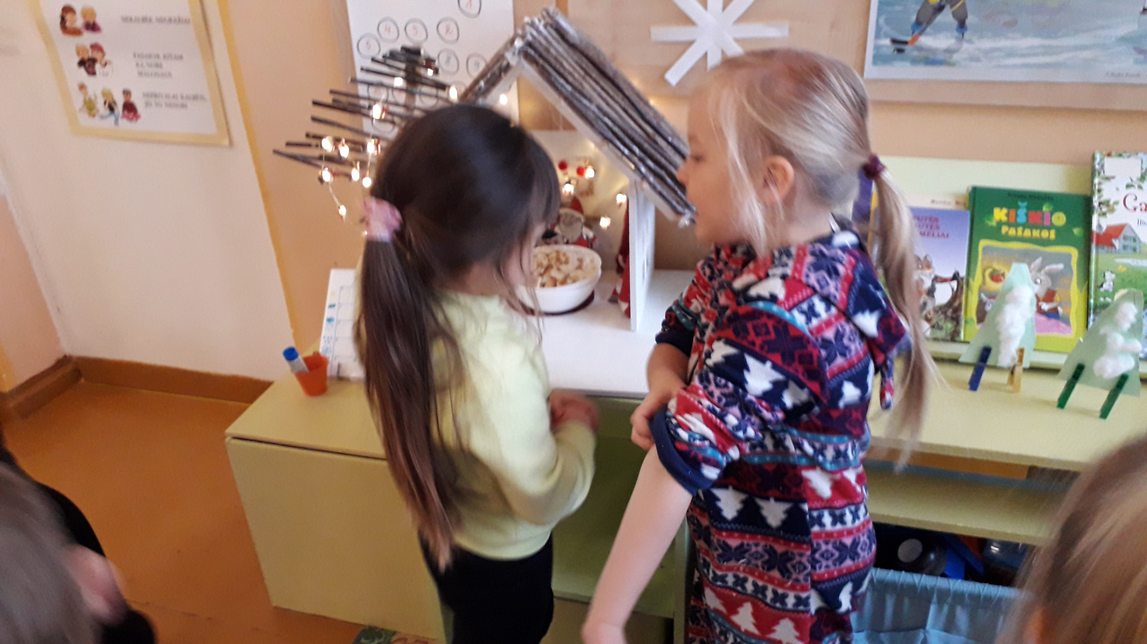

Slide 20
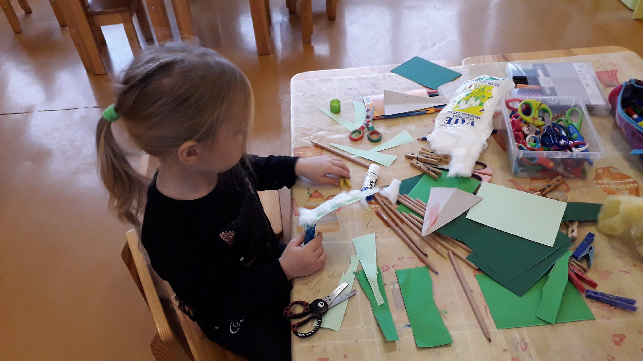

Slide 21
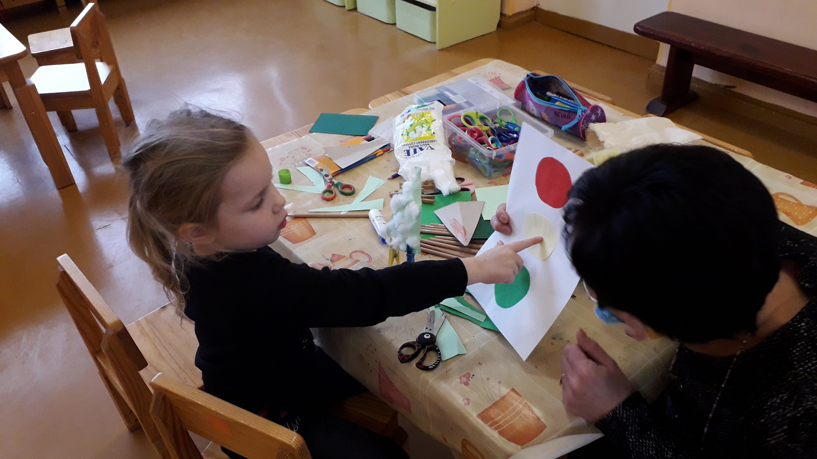

Slide 22
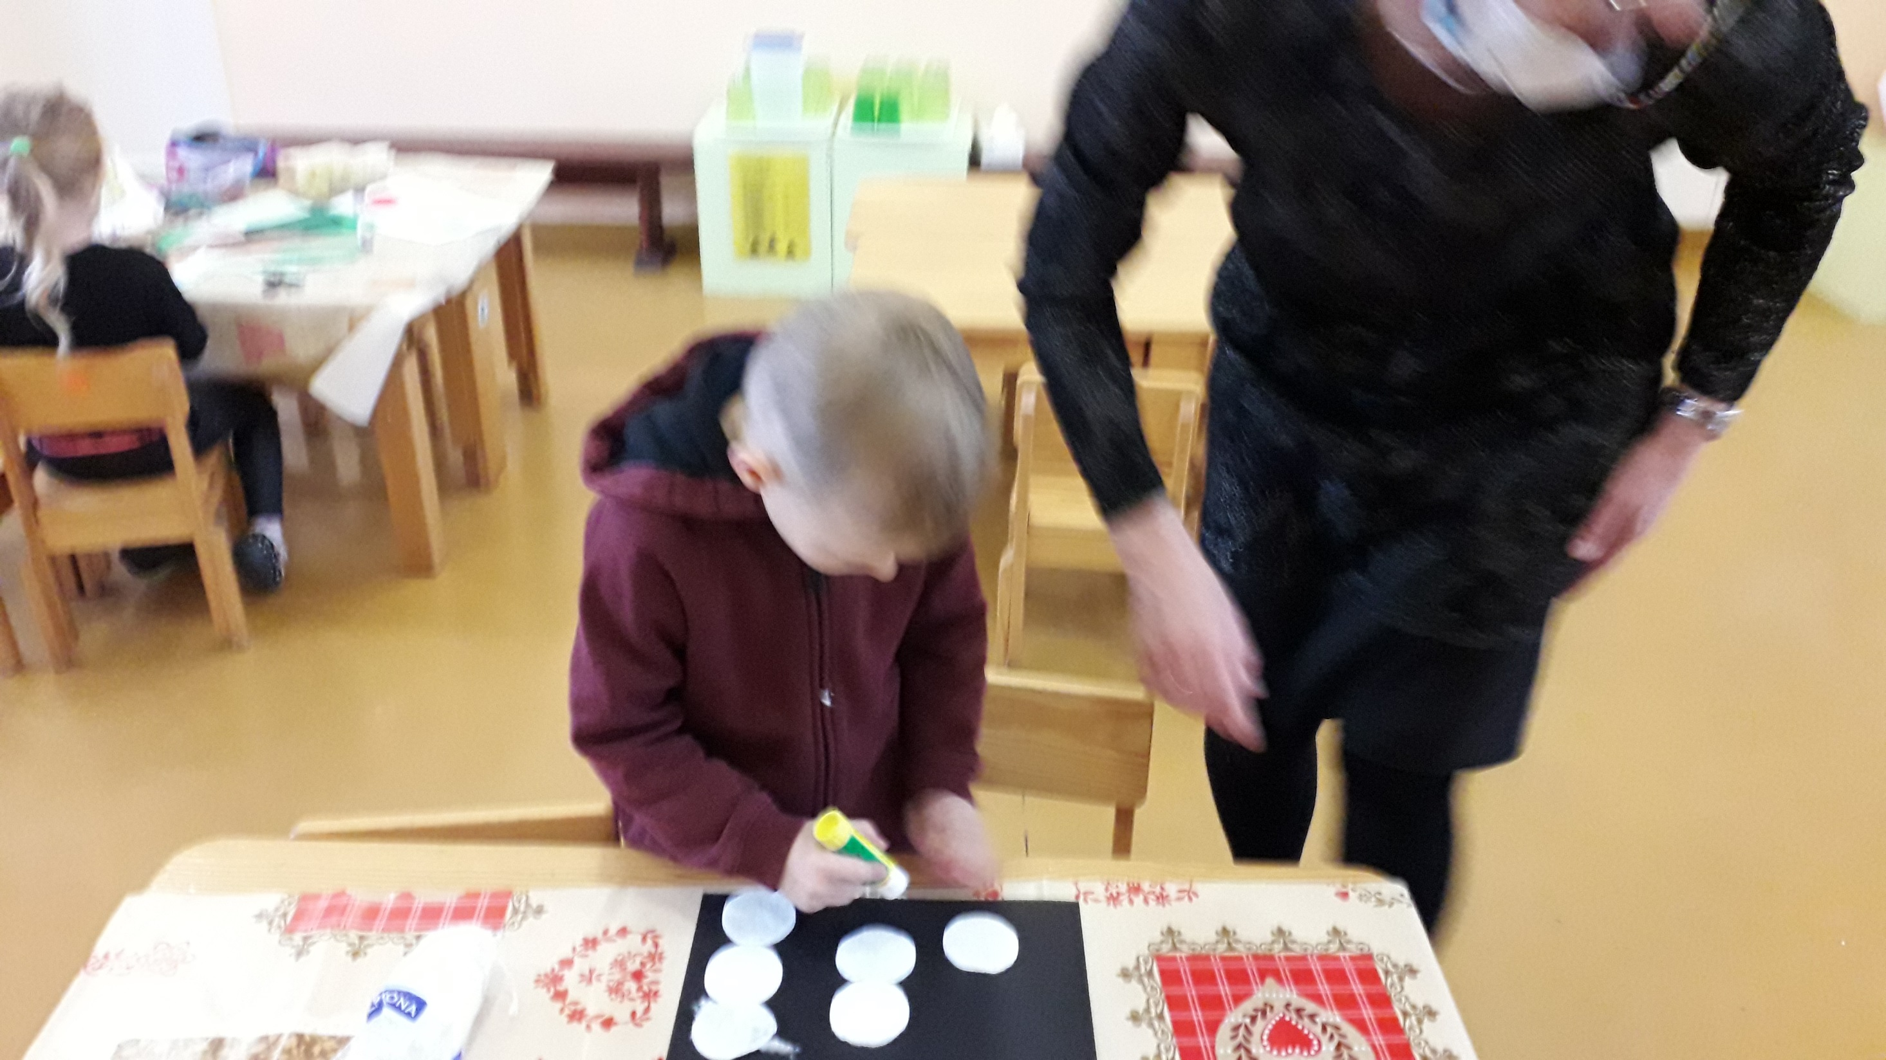

Slide 23
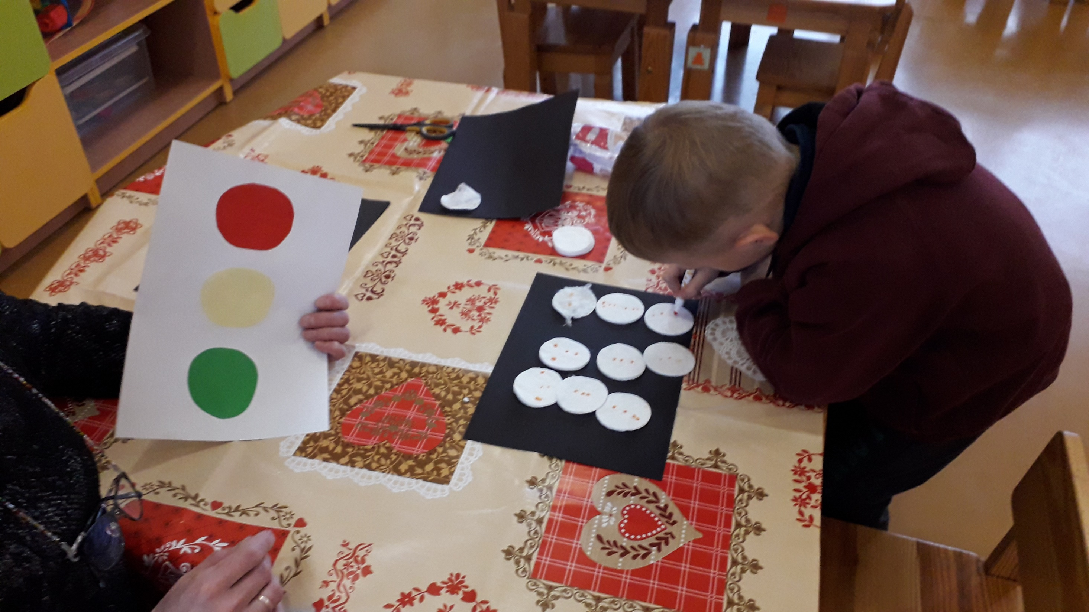

Slide 24
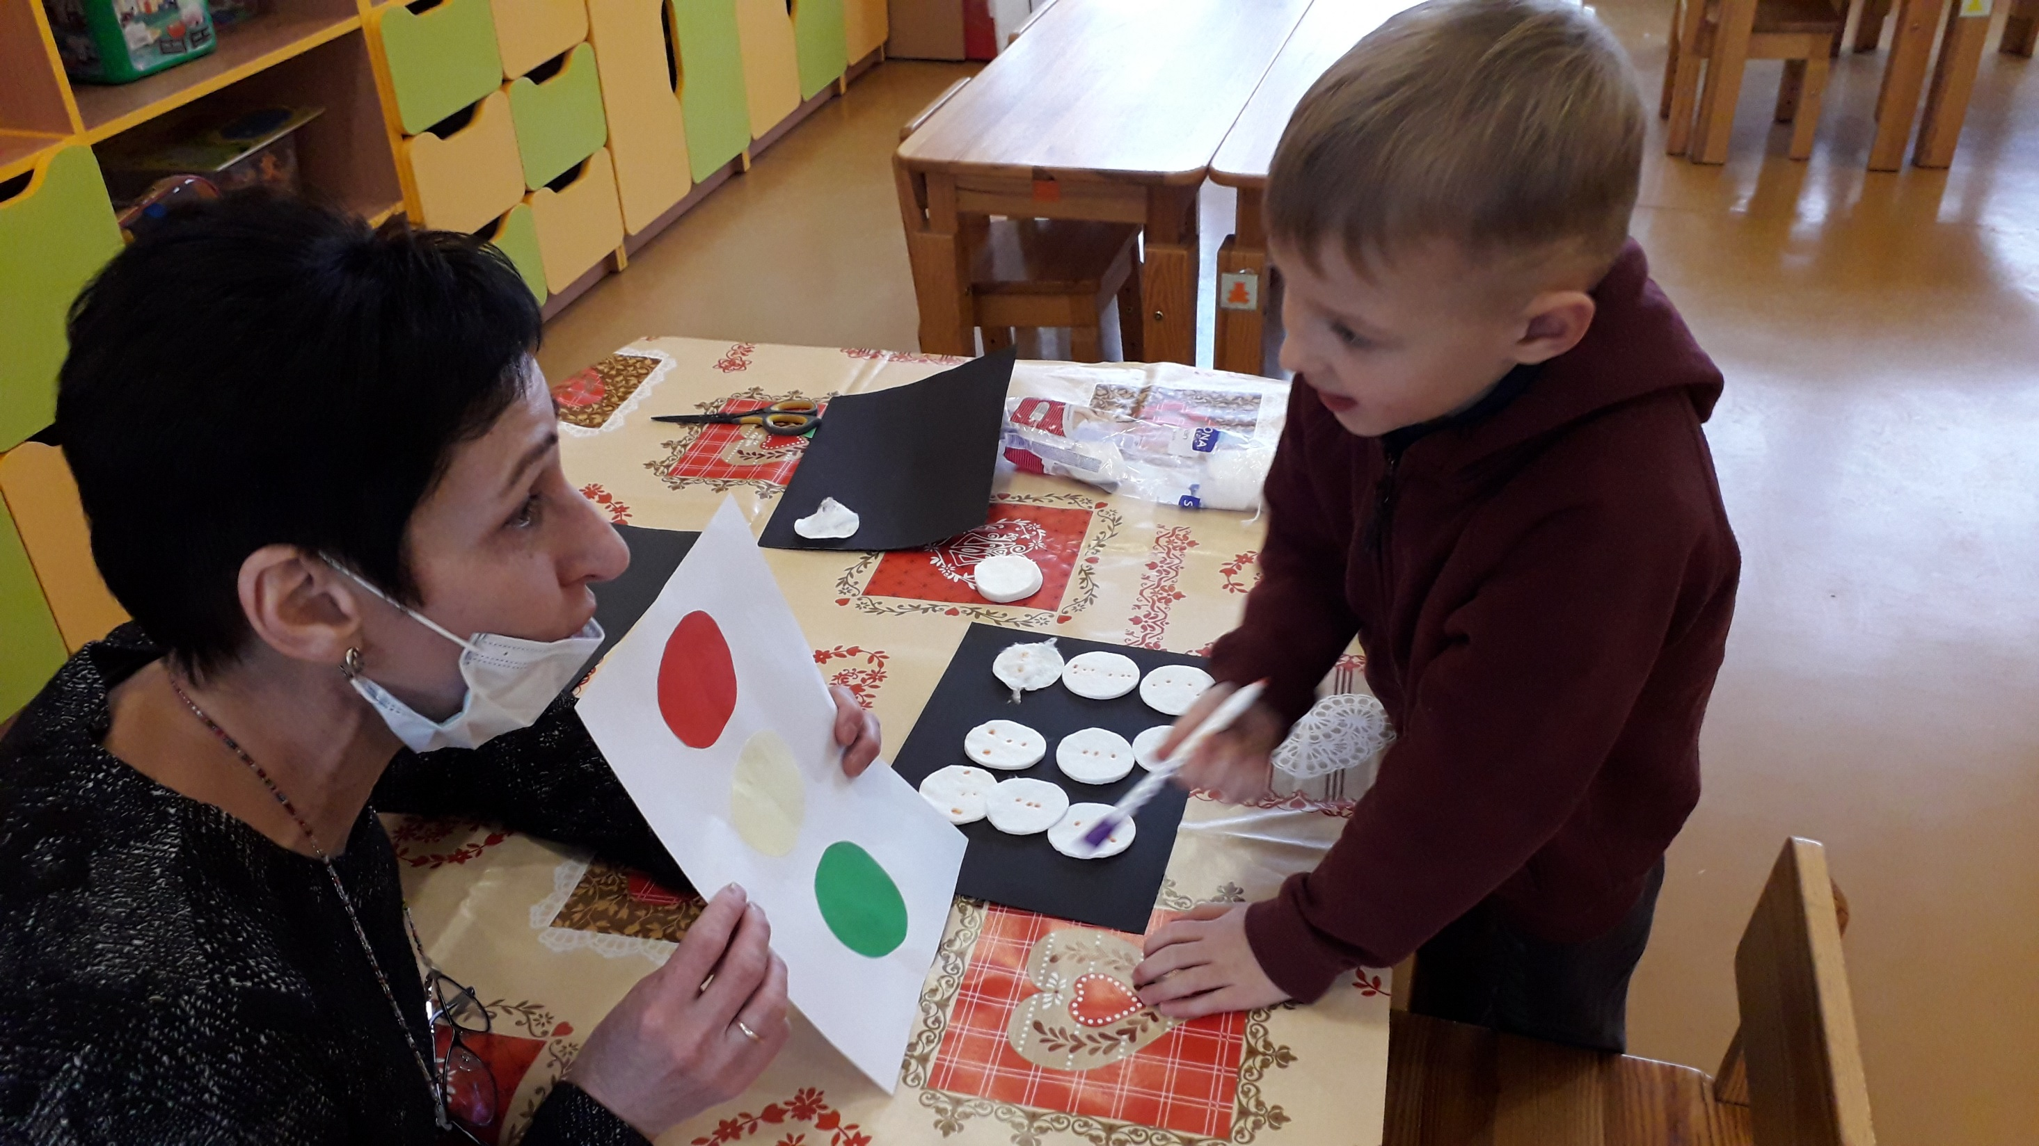

Slide 25
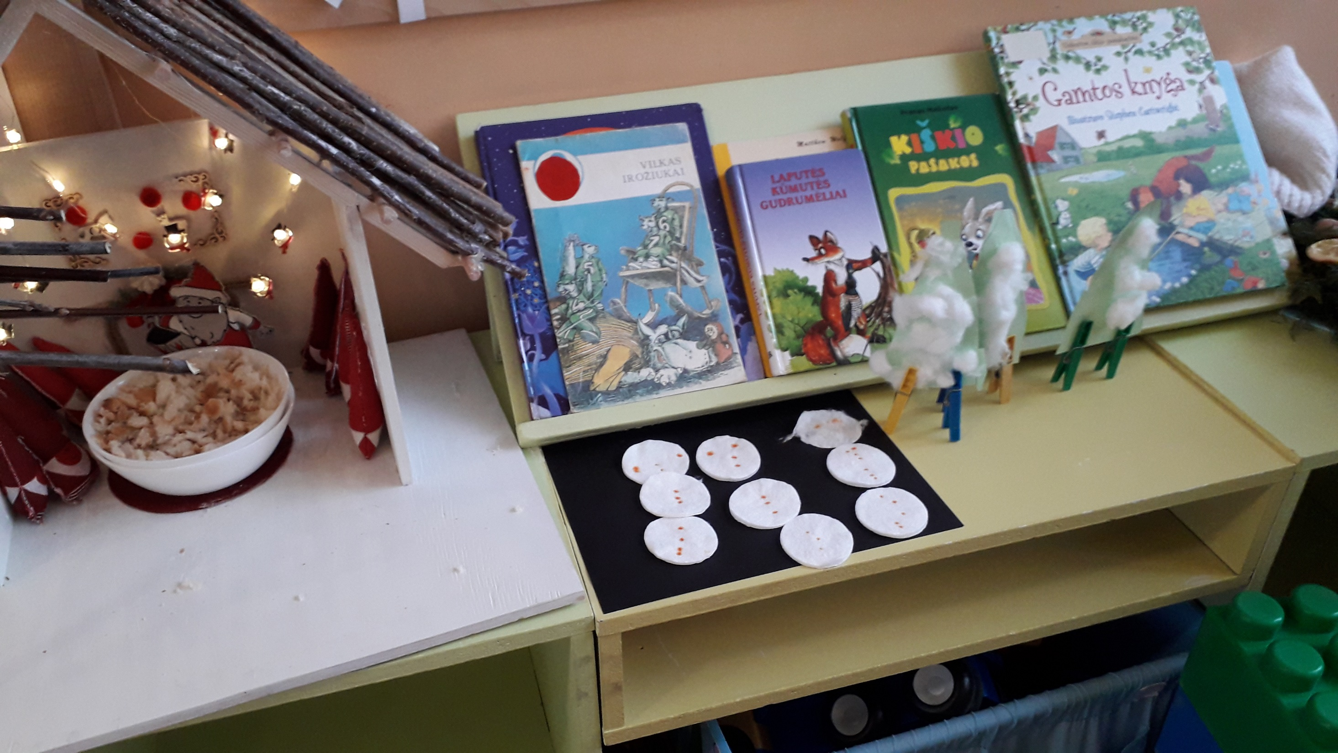

Slide 26
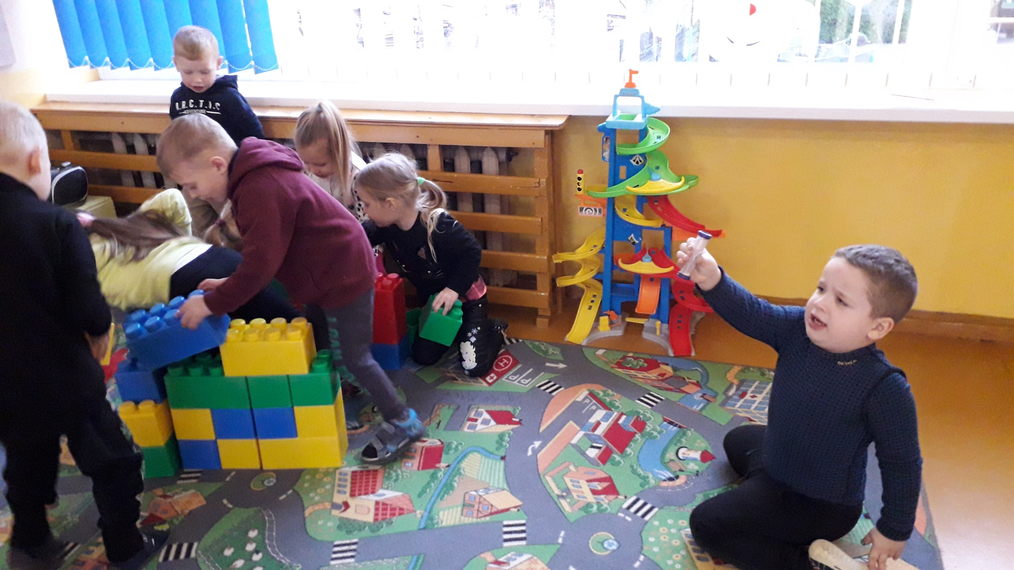

Slide 27
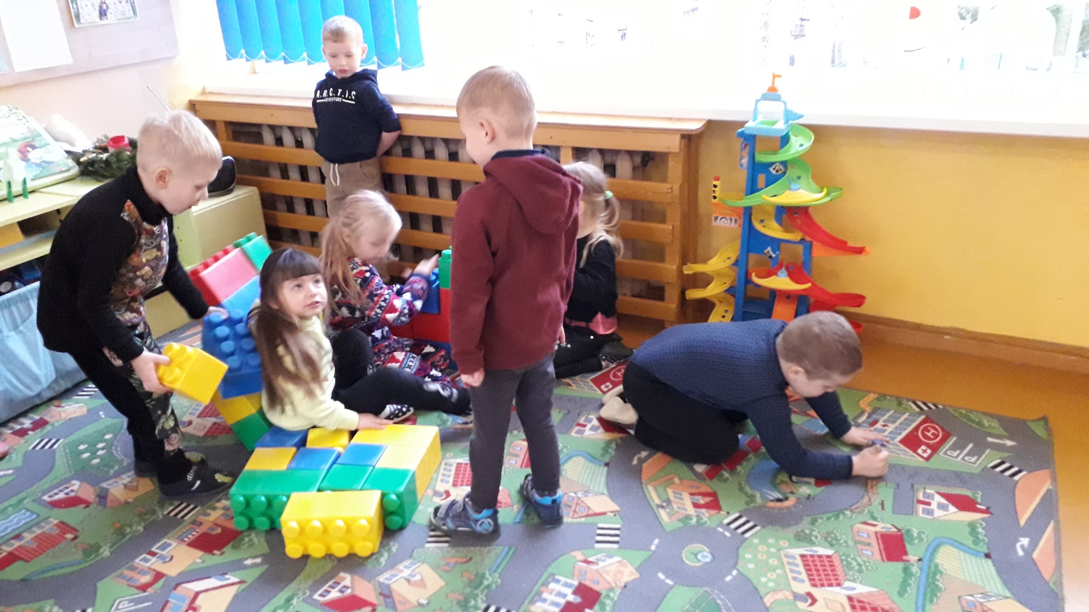

Slide 28
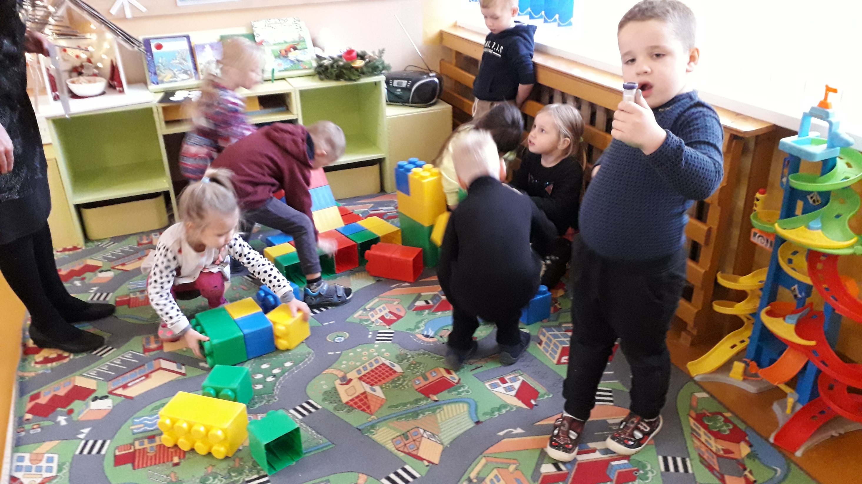

Slide 29
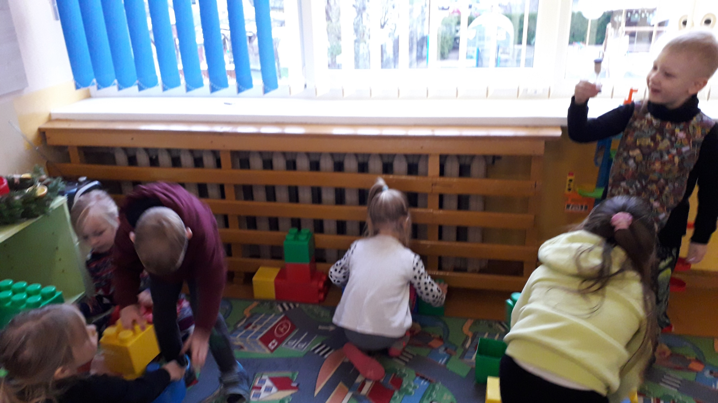

Slide 30
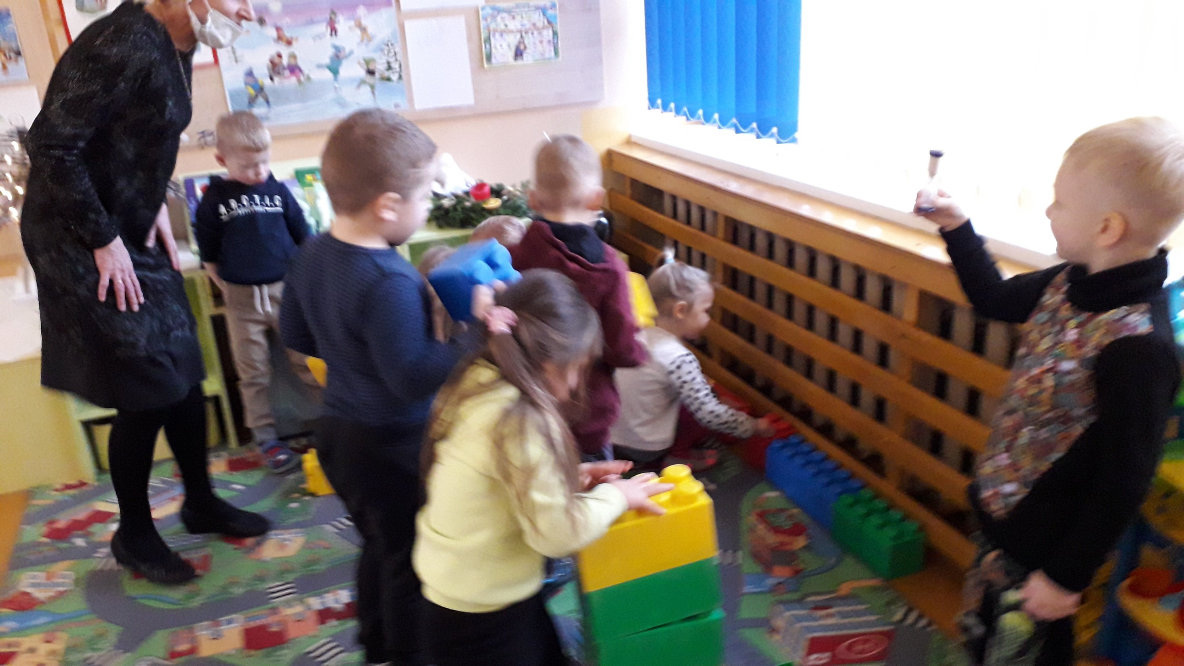

Slide 31
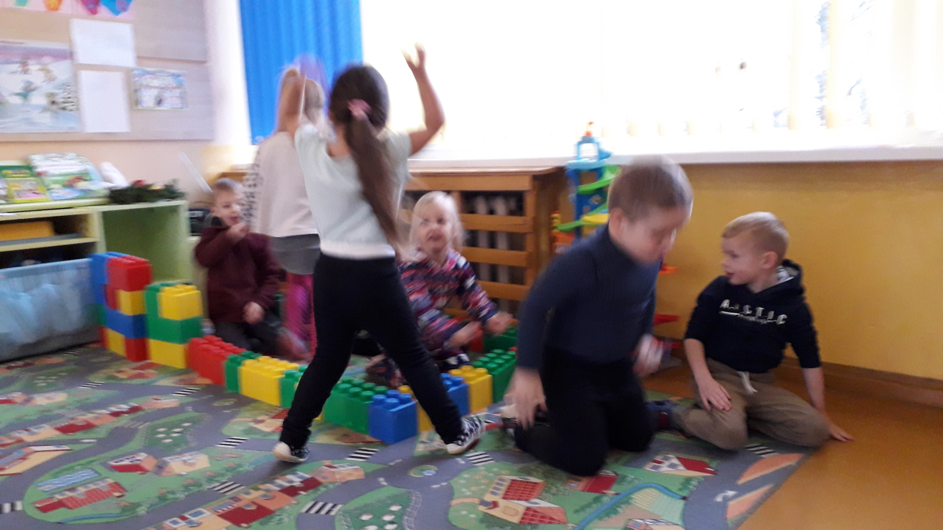

Slide 32
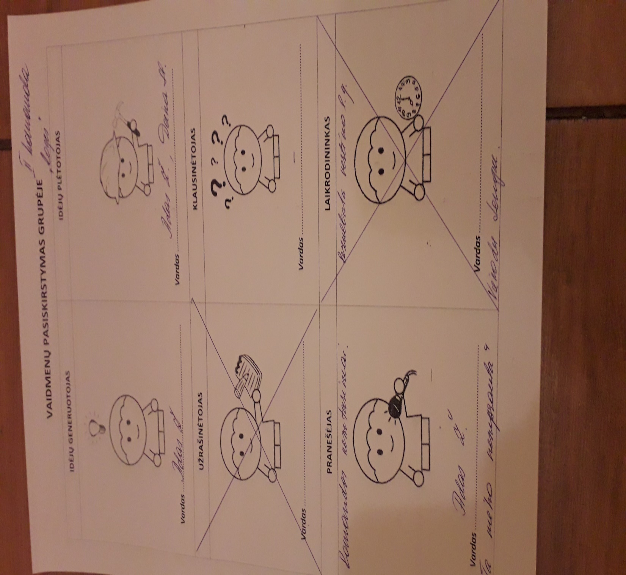
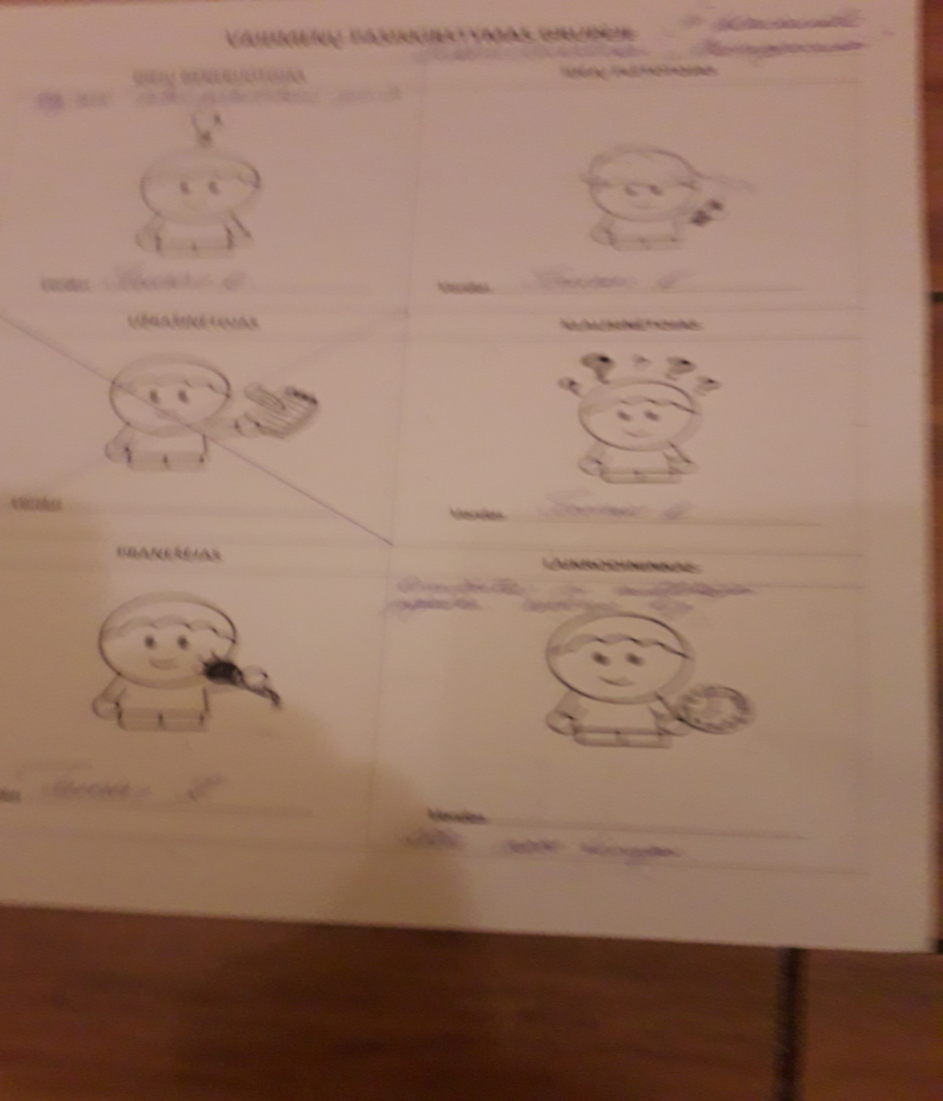

Slide 33
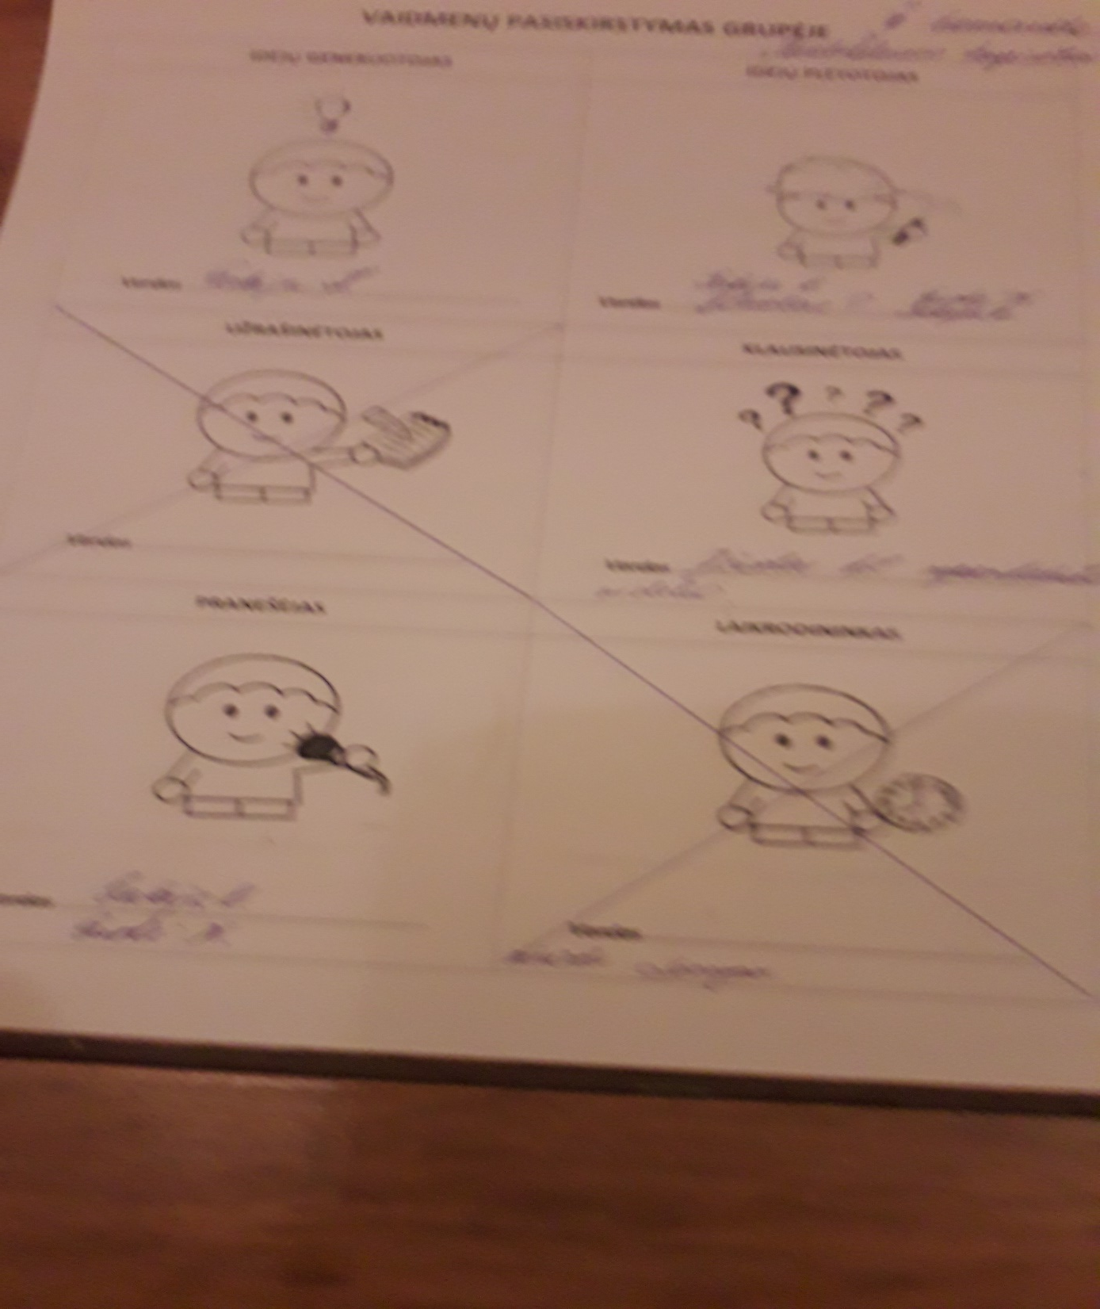
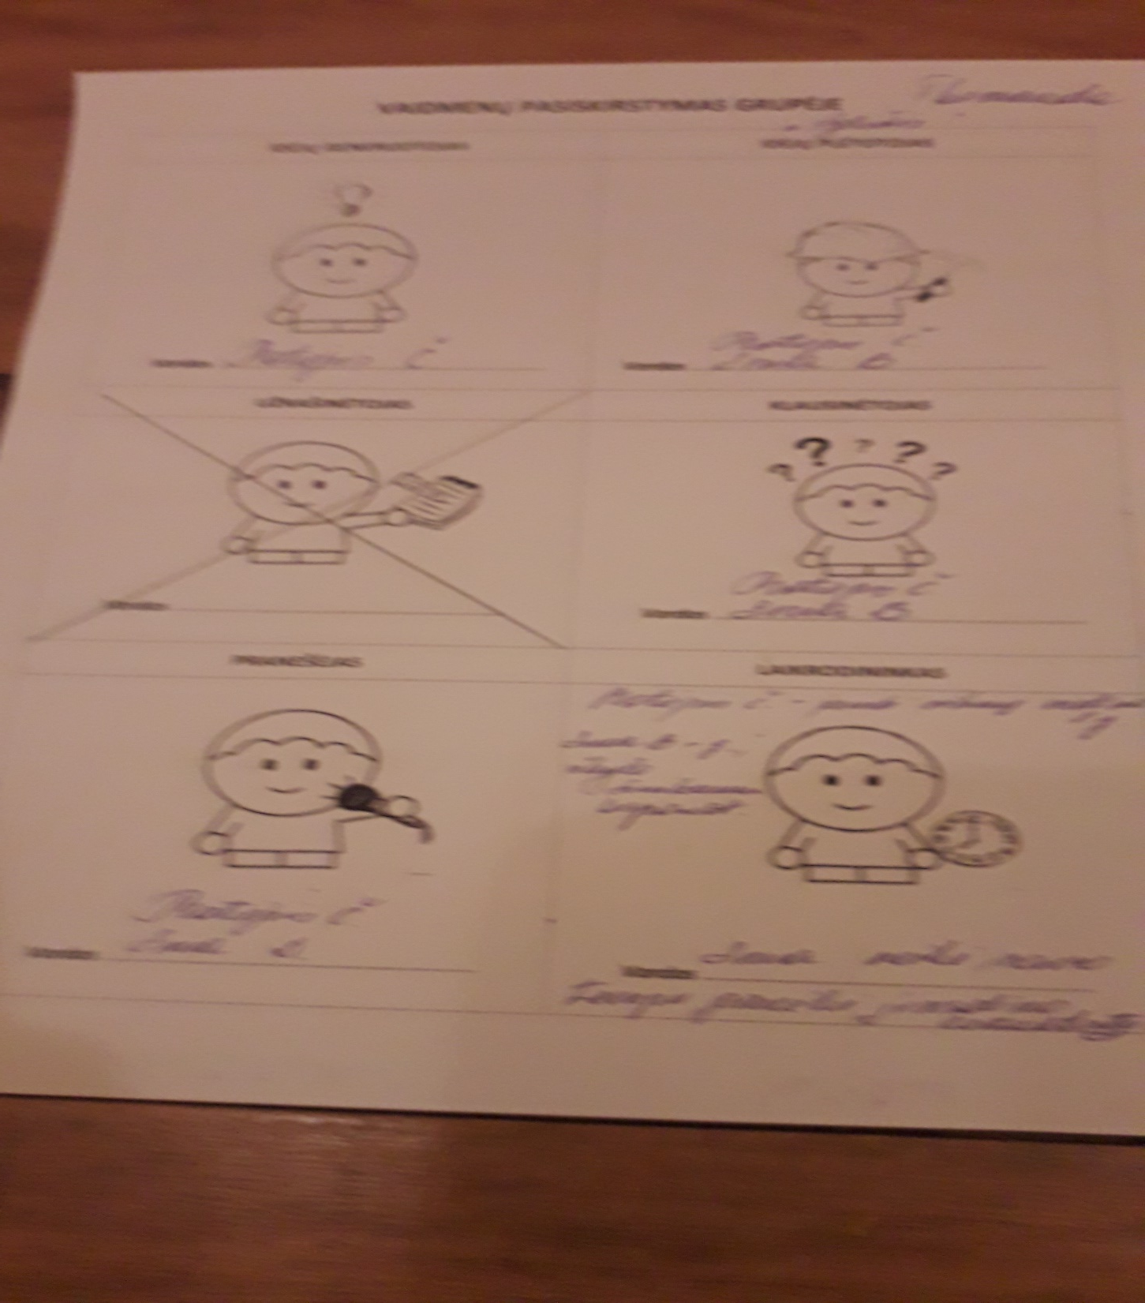

Slide 34
Ateities visuomenė – šiandienos vaikai. Norint užauginti kritiškai mąstančią asmenybę, privalome ugdyti kiekvieno iš jų įsivertinimo gebėjimą.
Besikeičianti aplinka, atveria vaikams plačias galimybes ugdymui(si), atrasti svarbiausias reikalingas žinias.
Mokytojams rūpi kiekvieno vaiko asmeninė pažanga ir pasiekimai. Nuolatinai, sistemingai taikant vaiko įsivertinimo instrumentus.
Nuo mažens ugdomas vaiko įsivertinimo gebėjimas, skatina asmenę pažangą, sekmės pajautimą, ugdo savarankiškumą, atsakomybę.
Įvairiais būdais ir formomis sukauptų duomenų nauda vaikui ir mokytojui yra neatsiejama ugdymo(si), kokybiško planavimo dalis.
Planavimas kokybiškas tik tada, kai orientuotas į laukiamus realius vaiko ugdymo(si) rezultatus (asmens ūgtelėjimą, įgyjamus pasiekimus, daromą pažangą).

Slide 35
Vaikų vertinimas ir įsivertinimas gali padėti vaikams tapti savarankiškais ir atsakingais.
Ačiū.

